Slide 1
מסע ב"מנהרת הזמן", למחוז ילדותה של אמי, בפולין...
אמי, מינקה, לבית קלכהיים 1919
אני, נילי: 2011
אמא ואני: על אותן מדרגות העיירה...
"הקשר הרב דורי"- ביה"ס הדר השרון 2020. החונך: רון ניב, החניכה: נילי ניב

Slide 2
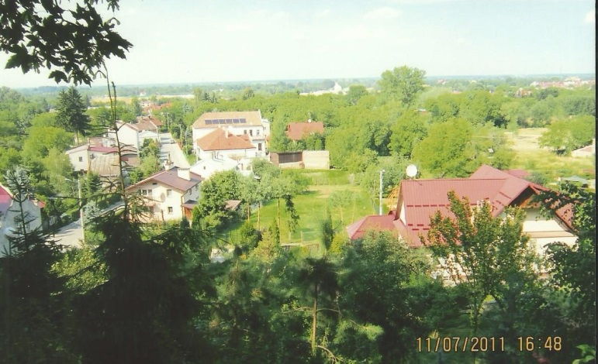
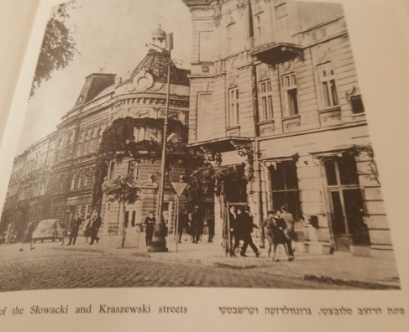
העיירה ירוסלב:
היסטוריה
העיירה ירוסלב, היא אחת העיירות העתיקות בפולין, בעלת היסטוריה של למעלה מ800 – בתוך זה 500 שנות פעילות יהודית. העיירה שוכנת על גדות נהר סאן.
בסוף המאה ה-18, מנתה העיירה כ-8000 יהודים.
האוכלוסייה הייתה מגוונת: חסידים, משכילים נאורים, ציונים, מתבוללים.
היום
אז

Slide 3
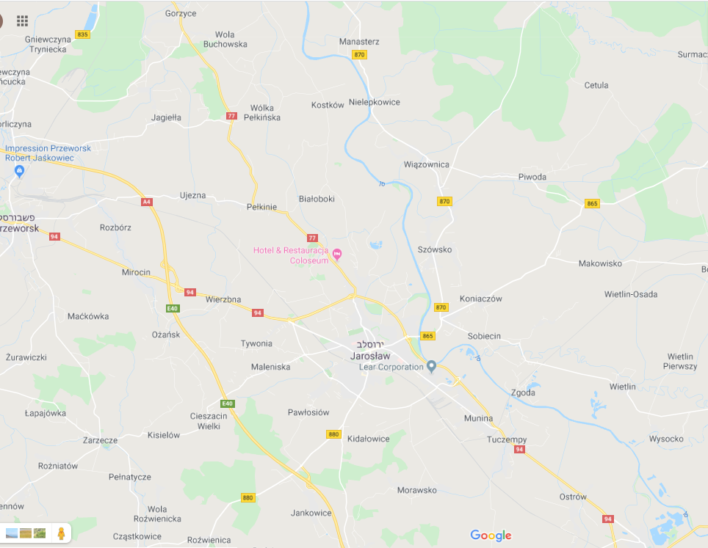
מפת העיירה

Slide 4
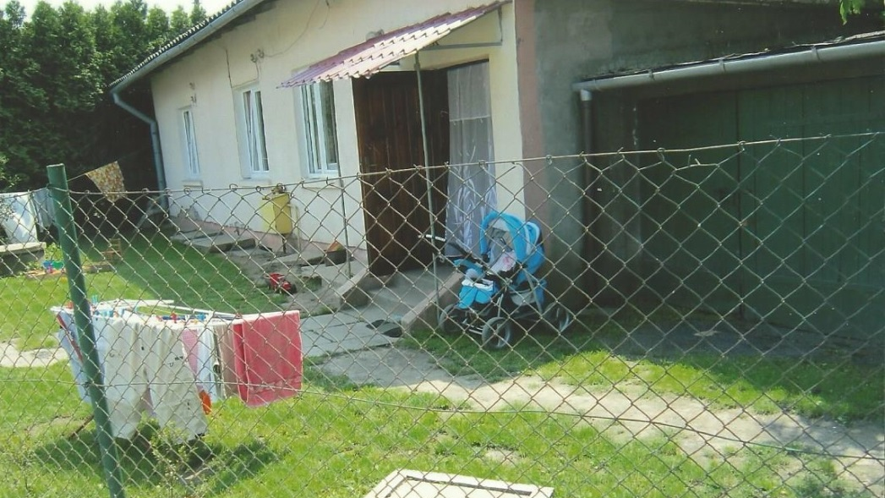
בית המשפחה
בית המשפחה היה בנוי מעץ, ובו 2 חדרים גדולים. חדר 1 שימש מטבח, תנור אפיה והיה חדר מגורים. בבית התגוררו 16 ילדים, בני אב אחד. מהם, 5 מאשתו הראשונה ו-11 מאשתו השנייה. רוב הילדים ישנו וגרו בחדר המטבח (ביניהם גם אמי). בחדר זה היה שולחן גדול, עליו אכלו בשבתות ובמהלך השבוע. במיטות ישנו 2-3 ילדים במיטה אחת. במטבח עמדו 4 מיטות בשביל 10 ילדים והיה גם מקום לאורחים, עבורם היו שקי קש...

Slide 5
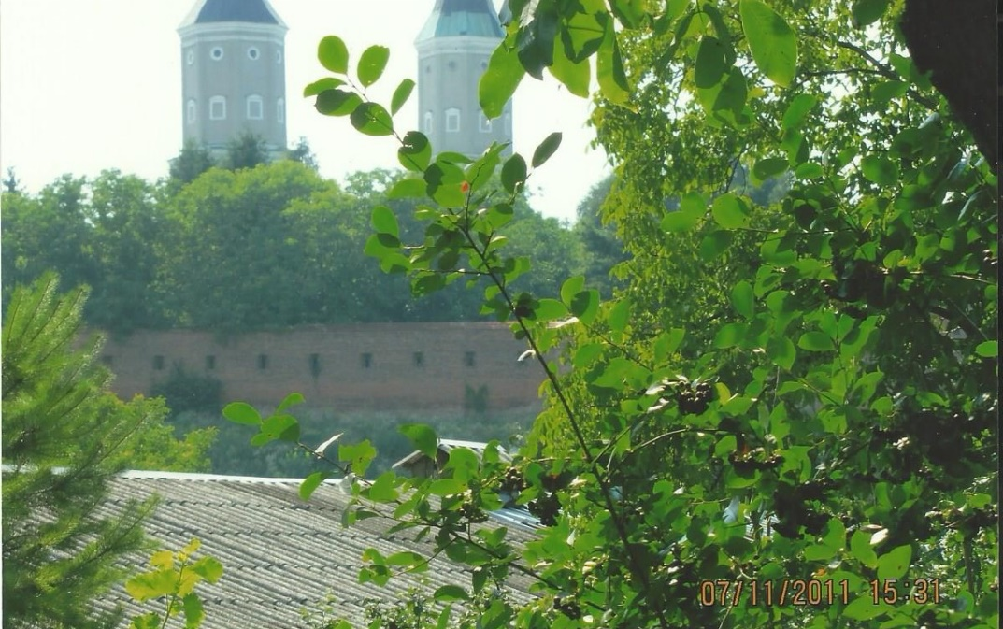
קיר המוות: סיפורו של האיש, אשר גר בשכנות לבית - המשפחה...
בשיחה, שקיימנו עם הפולני, אשר גר בשכנות לבית המשפחה, סיפר האיש, כי בשנות ה-30, היו תושבי העיירה היהודים עדים, למאורעות מצד הגויים, אשר מדי ערב, בשעה 18:00, היו מעמידים שורות של יהודים מול קיר, ומוציאים אותם להורג...
הקיר נקרא: קיר המוות!

Slide 6
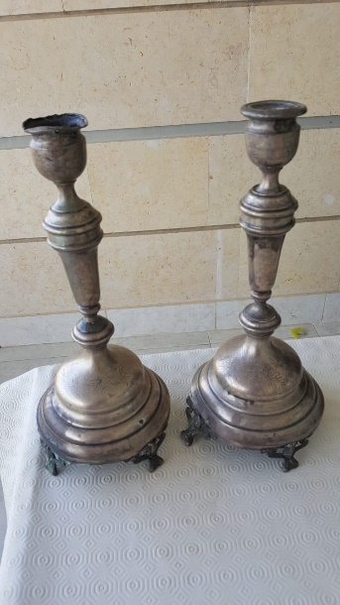
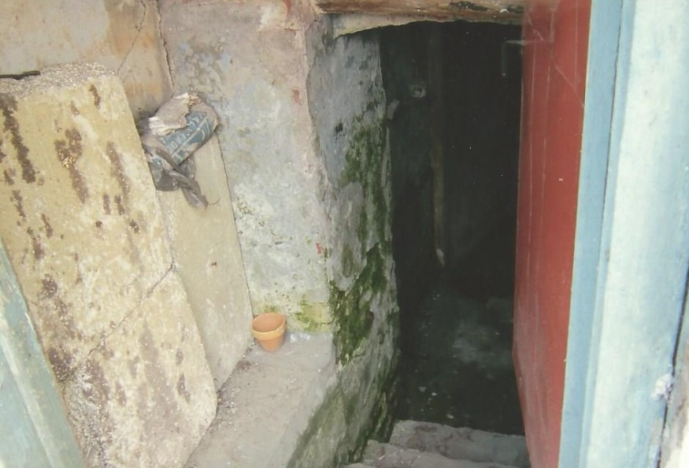
אורח החיים
בבית לא היה מחסור. סבתא שלי אפתה חלות לשבת, חינכה 16 ילדים במסירות רבה! בחדר השני, היו 2 מיטות של ההורים, ספה ומיטה בשביל חלק מהילדים. בבית עבדה גויה פולניה, שעזרה לסבתא בבישול ובגידול הילדים, מאחר, וסבתא עבדה בחנות של המשפחה. בבית שררה רוח שמחה. הילדים הגדולים חינכו את הקטנים, וכל מה שההורים אמרו, קיבלו הילדים באהבה!
הפמוטות, ששמשו את המשפחה בליל שבת, וקיבלתי מאמי

Slide 7
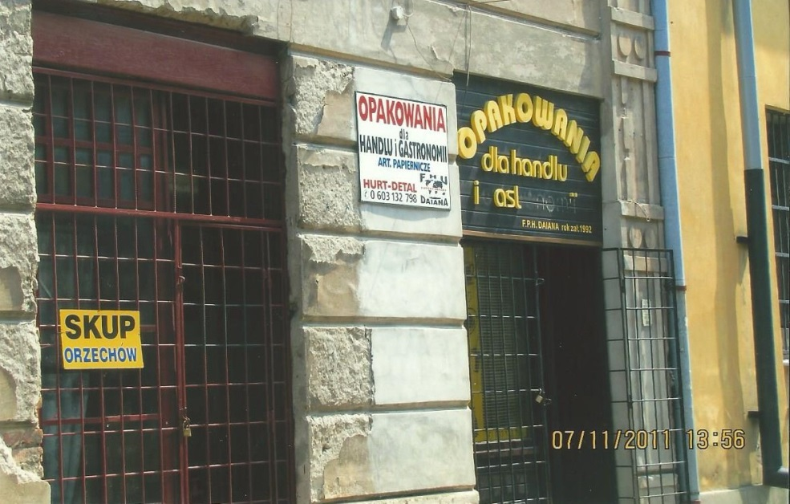
חנות המשפחה
החנות המשפחתית, היתה חנות לכלי בית. סבתא עבדה בחנות, לפרנסת המשפחה. היו עליות ומורדות בהיבט הכלכלי, אבל סדר היום בבית לא השתנה. אפילו בימים של שפל, סבא דאג לעניי העיר, ונתן להם את צרכיהם.
מן הבית, אשר היה בתחתית העיירה, היו מדרגות, אשר הובילו למרכז העיר, שם היתה החנות.

Slide 8
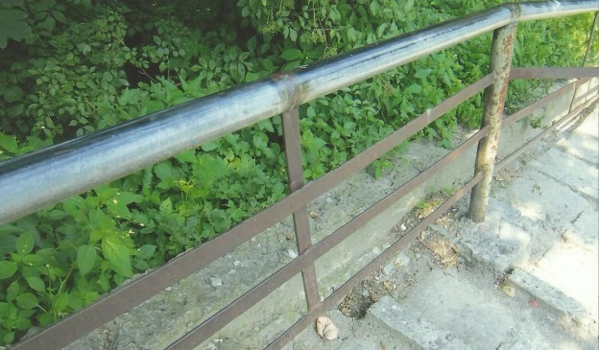
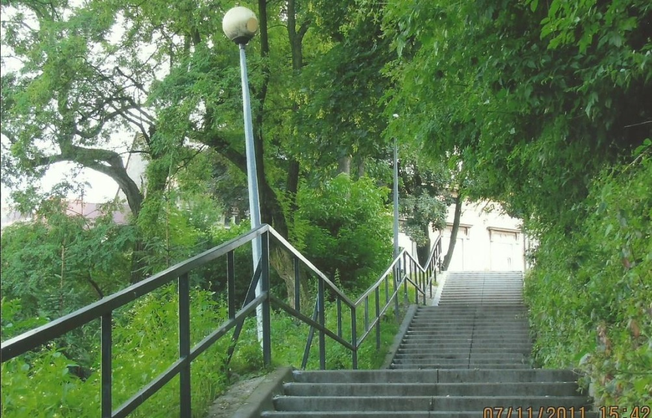
המדרגות
המדרגות היו אמצעי הקשר היחיד, בין בית המשפחה בעיירה, לחנות המשפחה, ולמרכז העיר. המדרגות נשמרו, כפי שהיו במאה ה-18, עד עצם היום הזה!

Slide 9
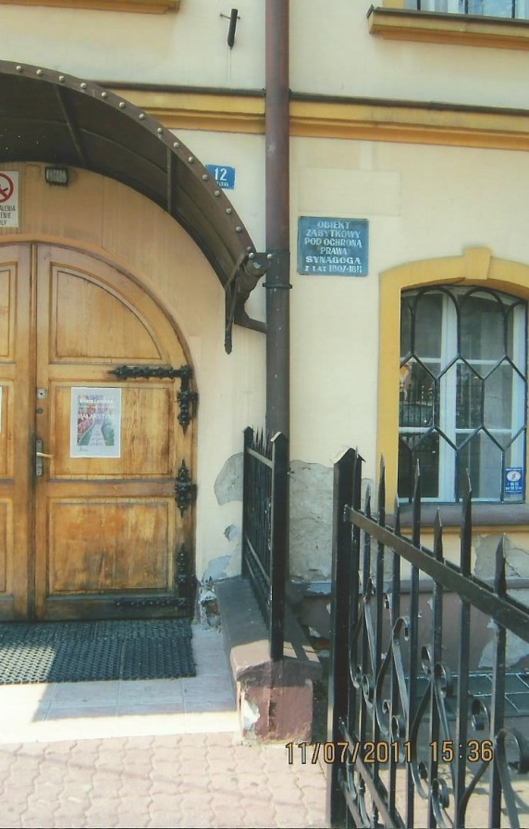
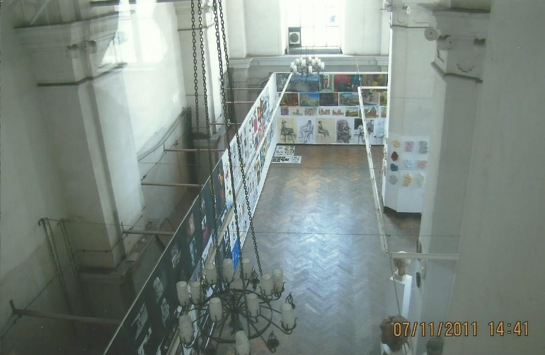
בית הכנסת
סבא היה איש דתי, שומר מצוות, ומקפיד על הלכי- היהדות, באופן מאוד הדוק. הוא הנחיל את אמונתו ואורח-חייו, לכל בני המשפחה.
בית הכנסת בעיירה, היה מקום עלייה לרגל לכל בני המשפחה, בימות חול, שבתות וחגים.
היום, משמש בית הכנסת, כבי"ס לאמניות

Slide 10
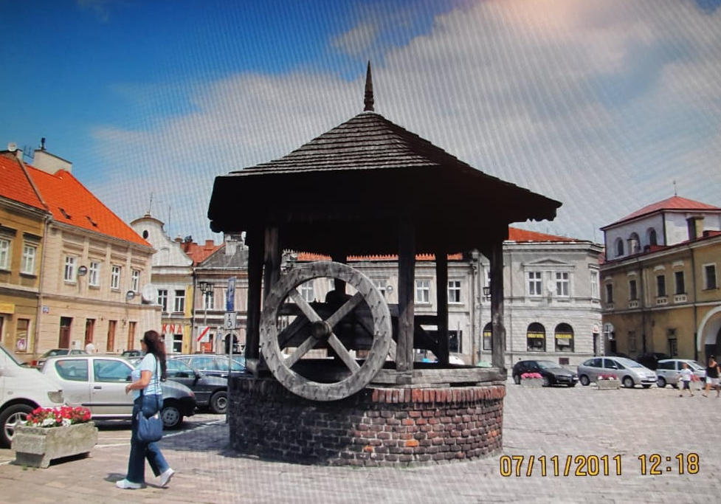
הבאר
מאחורי בית הכנסת הגדול בעיירה, הייתה באר, ממנה שאבו אנשי העיירה מים לצרכיהם.
הפעלת הבאר התבצעה על ידי הרצת הגלגל למטה, והדלי הכיל כ-20 ליטר מים.
באגף אחד של הבית עמדה חבית עץ, ואחד מבני המשפחה שפך את המים לתוכם. בעיירה היה סבל - מים,שנשא על שכמו מוט עץ מיוחד, ושני דליים ירדו ממנו.
כך סיפק מים לאנשי העיירה.
אני - ליד הבאר

Slide 11
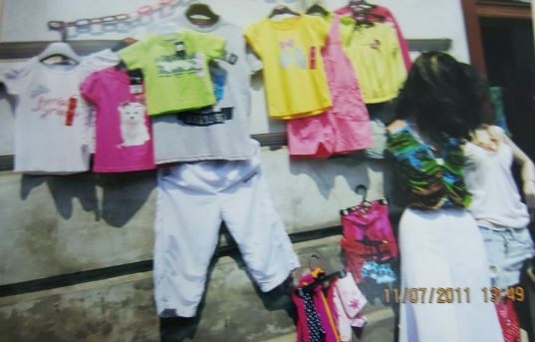
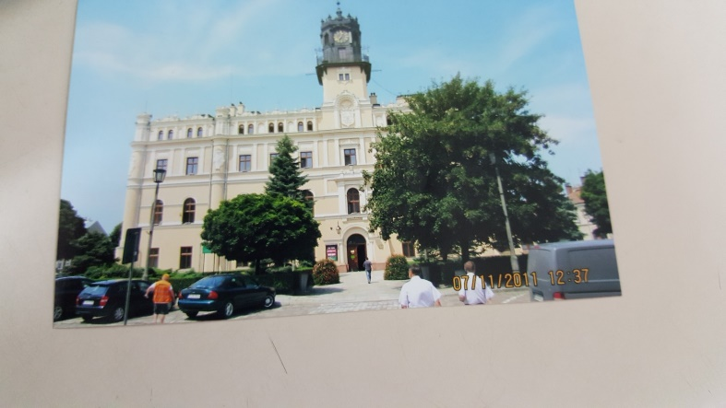
מראה העיירה: אז והיום
השוק, היה המרכז המסחרי הסואן של היהודים.
ה"ראטוש":
ביקרתי במשרדי העיריה, במגמה לאתר מסמכים, או פרטים מזהים נוספים, אודות אמי ומשפחתה, אך נאמר לי, כי אוכל, אולי, למצוא מידע אפשרי, אודות המשפחה, בארכיון בוורשה...
בניין העיירה
כיכר השוק

Slide 12
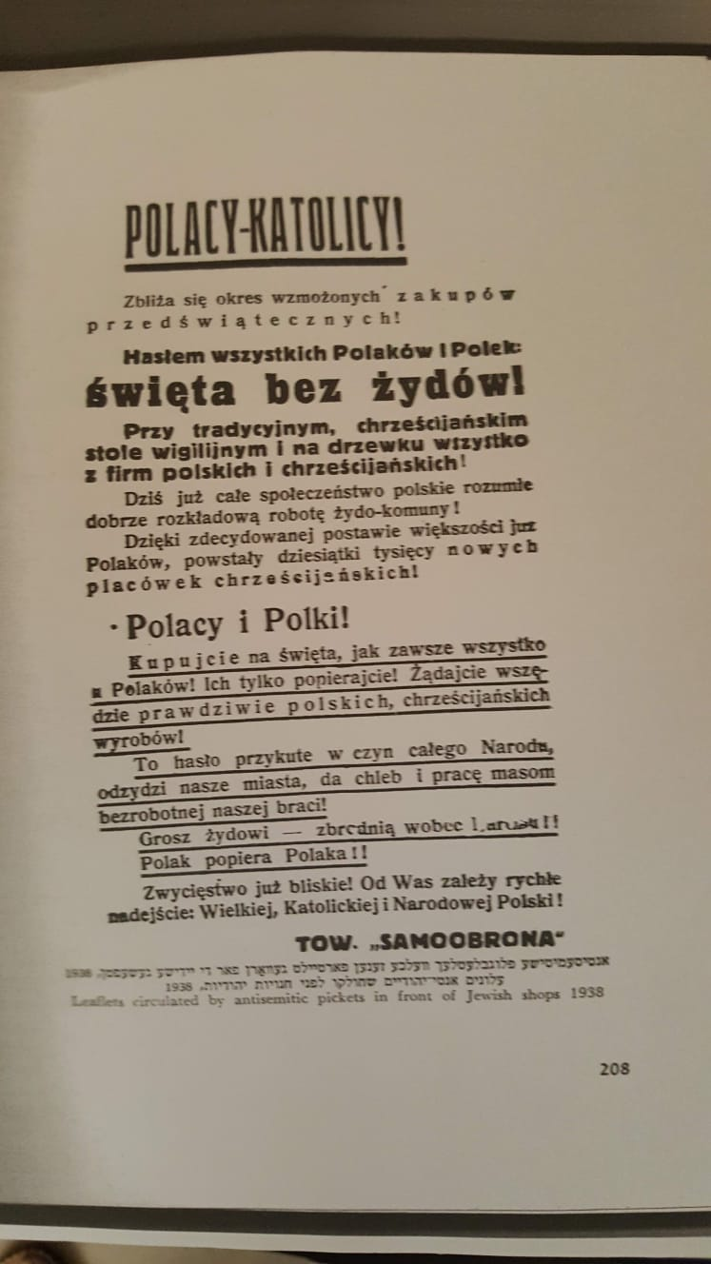
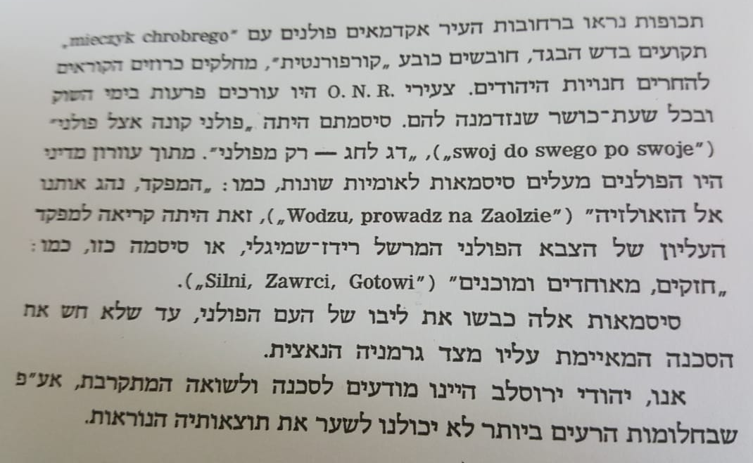
מצב היהודים
בשנות ה-30 לפני פרוץ מלחמת העולם השנייה, חל שינוי לרעה ביחסם של הפולנים ליהודים. האנטישמיות גברה, ובאה לידי ביטוי בפוגרומים, במקומות שונים בפולין.
תושב ירוסלב, תעד בספר (ירוסלב) את אשר ארע בשנים שקדמו למלחמת העולם השנייה
עלונים אנטי- יהודיים
שחולקו לפני חנויות יהודיות, בשנת 1938

Slide 13
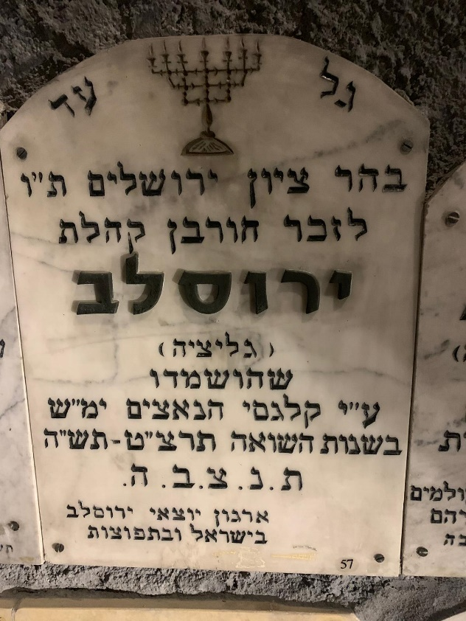
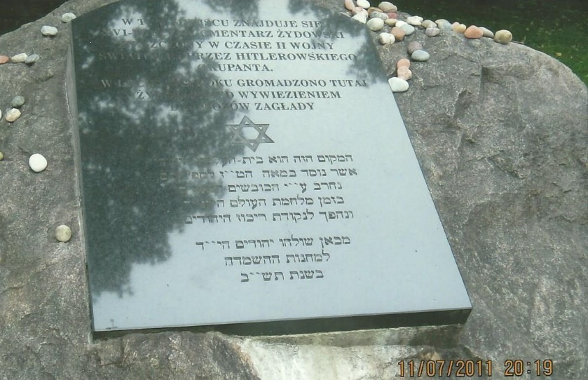
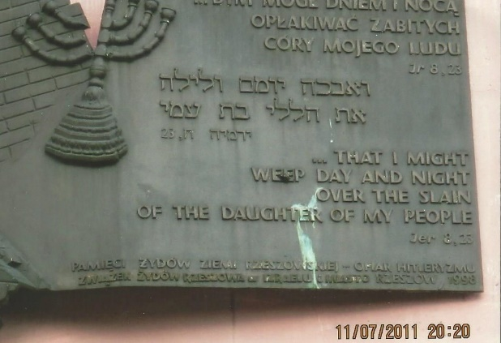
זכרון
אנשי ירוסלב, אשר תעדו את קורותיהם בספר "ירוסלב" (תורגם לעברית) כתבו:
"מר היה גורלם של יהודי ירוסלב בשנות המלחמה 1939-1945
רוב יהודי העיר נרצחו ע"י המרצחים הנאצים. שואת יהודי ירוסלב, היא פרשיה מיוחדת במינה, וטעונה מחקר מקיף ויסודי"...
ברוך!
זכרם
יהי

Slide 14
משוב
מתעד
נהניתי מאד לעבוד עם סבתא, וללמוד דברים חדשים על אמה ועל משפחתה, ולהכין ביחד את המצגת. היה לי כיף ללמוד עם סבתא, ולחקור אתה את סיפורה של אמה.
אהבתי את הדרך שבה התנהל בינינו ההתיעצויות, ובסוף יצאה לנו מצגת ממש יפה ומושקעת!
אני חושב שאחרי המפגשים, אני יכול להבין יותר על משפחתה ואמה של סבתי.
היה לי כיף "לחזור אחורה בזמן", ולהבין, איך חיו אנשים במאה הקודמת, בפשטות ובצניעות, ועם זאת היו מאושרים...
מספר
המפגש השבועי עם רון, היה – ועודנו – בחזקת חוויה ייחודית עבורי!
מדי שבוע, המתנתי למפגש המיוחל עם רון, "מצוידת" בחומר תעודי, הכולל תמונות, מסמכים, רעיונות חדשים, והרבה ציפייה, מהולה בשמחה, לקראת "עבודת הצוות" שלנו!
רון היה שותף נפלא ופעיל במהלך בניית המצגת. הפרשי הגילאים בינינו, לא הורגשו כלל...
דיברנו "בגובה העיינים"... חלקנו חוויות... החלפנו רשמים.
רון גילה התעניינות רבה בנושא, שיתף פעולה, והוכיח בקיאות וידע רב בהיבט הטכני והטכנולוגי!
עיצוב המצגת היה כולו פרי רעיונו של רון, והעצות הנבונות אשר הובילו ליצירת המצגת, "הולידו" מוצר מרגש עד מאד!
אני מאושרת מהעובדה, שהמפגשים השבועיים הידקו מאד את הקשר בינינו באופן
משמעותי, ואני רווית – נחת, ואוהבת מאד את הנכד המקסים שיש לי...

